Slide 1

TRƯỜNG TIỂU HỌC ……
CHÀO MỪNG QUÝ THẦY CÔ
VỀ DỰ GIỜ THĂM LỚP
Hoạt động trải nghiệm
BÀI 21: HĐCD: CẢNH ĐẸP QUÊ HƯƠNG

Slide 2
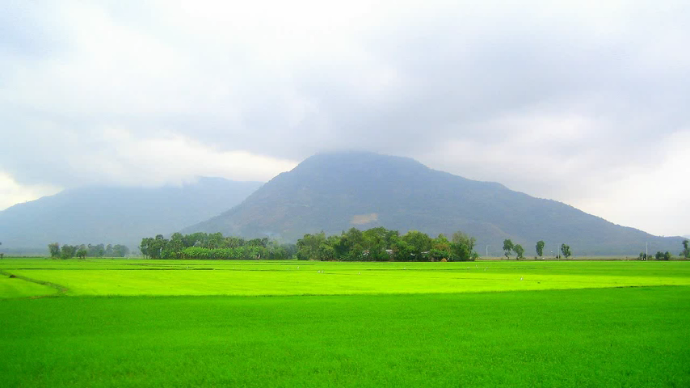

Slide 3
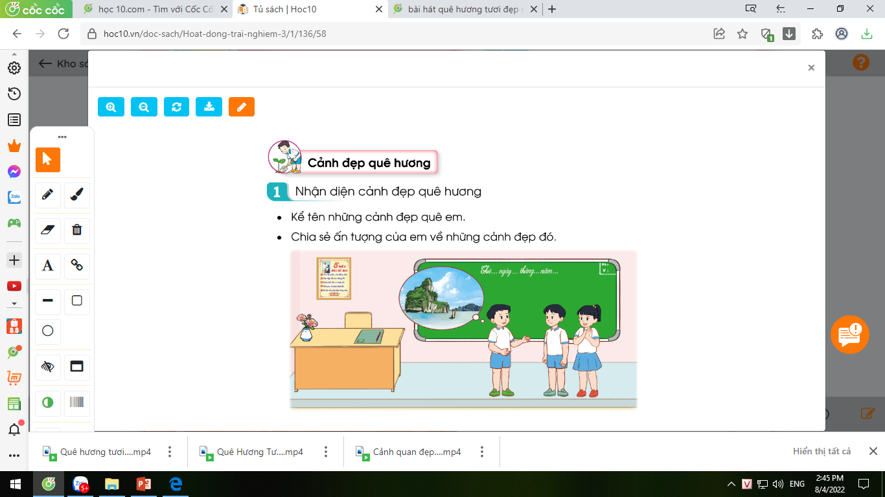
Thứ……ngày…..tháng…..năm…….
HOẠT ĐỘNG TRẢI NGHIỆM
Bài 21: CẢNH ĐẸP QUÊ HƯƠNG
1. Nhận diện cảnh đẹp quê hương.
Kể tên những cảnh đẹp quê em.

Slide 4
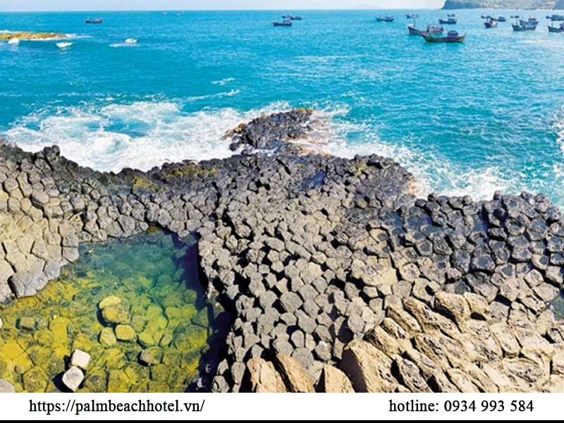

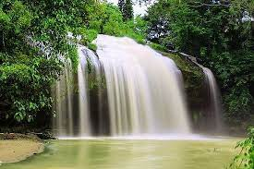
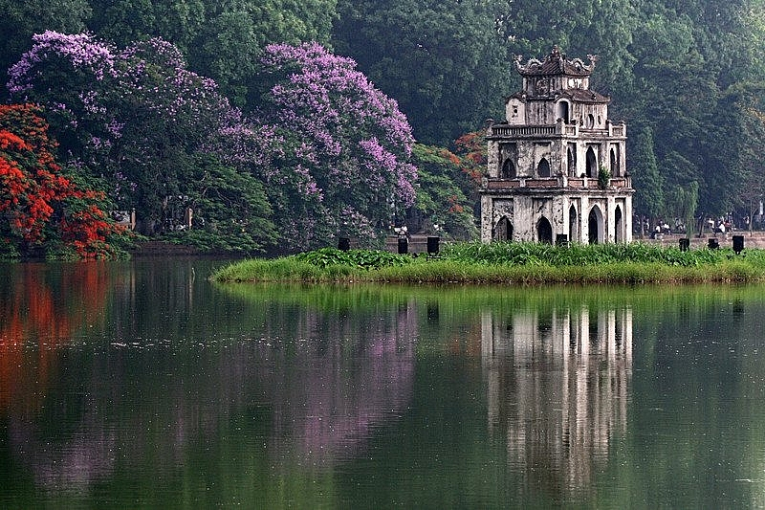
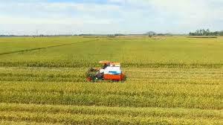
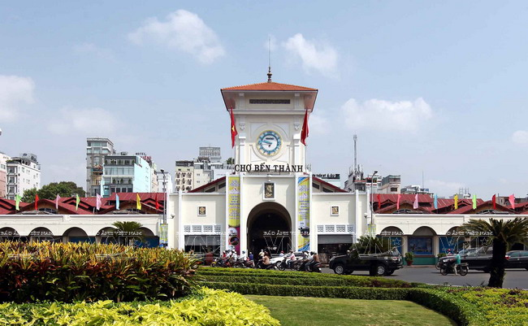
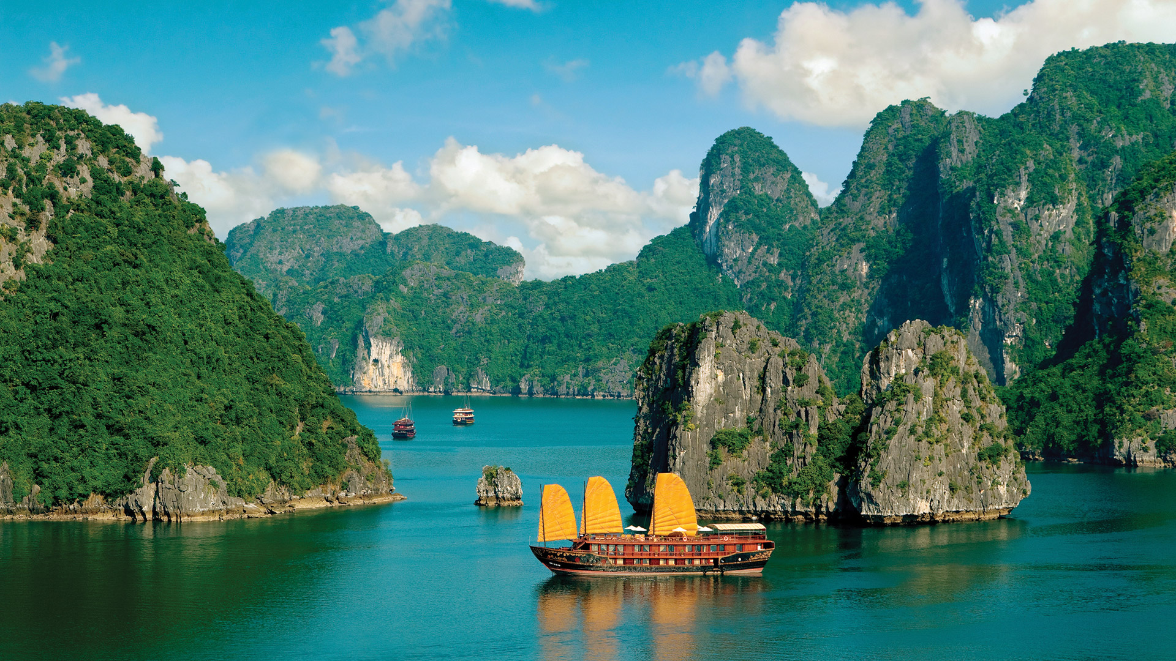
Thứ……ngày…..tháng…..năm…….
HOẠT ĐỘNG TRẢI NGHIỆM
Bài 21: CẢNH ĐẸP QUÊ HƯƠNG
1. Nhận diện cảnh đẹp quê hương.
CHỢ BẾN THÀNH – TP HỒ CHÍ MINH
CÁNH ĐỒNG LÚA CHÍN
GHỀNH ĐÁ DĨA- PHÚ YÊN
ĐẢO KÌ VĨ – VỊNH HẠ LONG
HỒ HOÀN KIẾM – HÀ NỘI
THÁC PRENN – ĐÀ LẠT
Chia sẻ ấn tượng của em về những cảnh đẹp đó.

Slide 5
Thứ……ngày…..tháng…..năm…….
HOẠT ĐỘNG TRẢI NGHIỆM
Bài 21: CẢNH ĐẸP QUÊ HƯƠNG
2. Xây dựng kế hoạch giới thiệu cảnh đẹp quê hương.
Xây dựng kế hoạch giới thiệu cảnh đẹp quê hương theo gợi ý:
- Lựa chọn cảnh đẹp quê hương em muốn giới thiệu.
- Chuẩn bị nội dung giới thiệu là bài viết, tranh ảnh về cảnh đẹp mà em sưu tầm được.

Slide 6
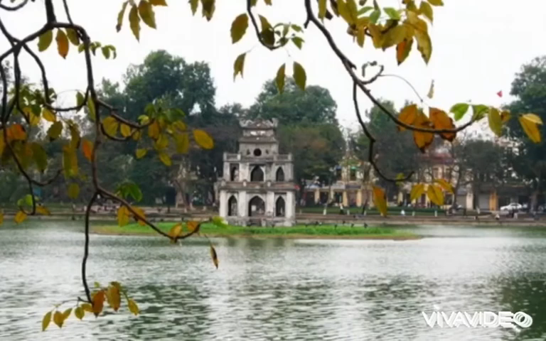
Thứ……ngày…..tháng…..năm…….
HOẠT ĐỘNG TRẢI NGHIỆM
Bài 21: CẢNH ĐẸP QUÊ HƯƠNG
2. Xây dựng kế hoạch giới thiệu cảnh đẹp quê hương.
Nhận xét về kế hoạch giới thiệu cảnh đẹp quê hương dưới đây:

Slide 7
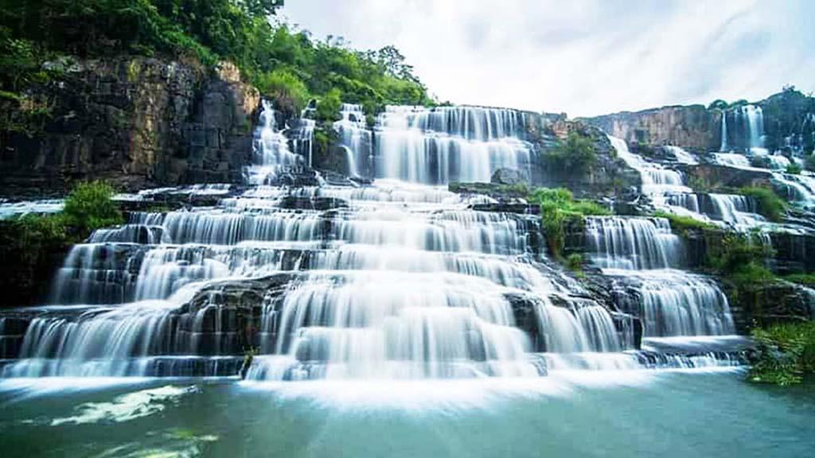
Thứ……ngày…..tháng…..năm…….
HOẠT ĐỘNG TRẢI NGHIỆM
Bài 21: CẢNH ĐẸP QUÊ HƯƠNG
2. Xây dựng kế hoạch giới thiệu cảnh đẹp quê hương.
Nhận xét về kế hoạch giới thiệu cảnh đẹp quê hương dưới đây:
THÁC PRENN – ĐÀ LẠT

Slide 8
Thứ……ngày…..tháng…..năm…….
HOẠT ĐỘNG TRẢI NGHIỆM
Bài 21: CẢNH ĐẸP QUÊ HƯƠNG
2. Xây dựng kế hoạch giới thiệu cảnh đẹp quê hương.
Nhận xét về kế hoạch giới thiệu cảnh đẹp quê hương dưới đây:
Vịnh Hạ Long là một thắng cảnh thiên nhiên nổi tiếng của Việt Nam, vùng lõi vịnh được UNESCO công nhận là Di sản thiên nhiên thế giới. Nổi bật ở bức tranh là những hòn núi đá với các kích cỡ to nhỏ khác nhau nổi lên trên mặt biển xanh màu ngọc bích. Ở góc phải của bức tranh là một chiếc thuyền buồm du lịch màu trắng đang rẽ sóng qua những hòn núi đá. Ngay phía trên là những chú chim hải âu trắng chao lượn cùng với những đám mây bồng bềnh trên bâu trời xanh biếc. Theo em, đây là một bức tranh phong cảnh rất đẹp. Em rất thích bức tranh này.

Slide 9
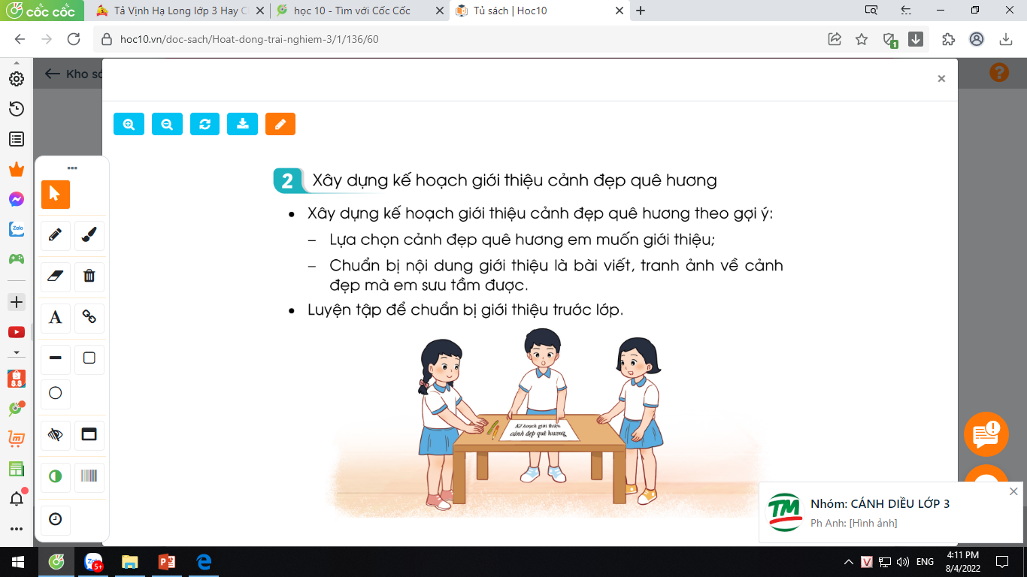
Thứ……ngày…..tháng…..năm…….
HOẠT ĐỘNG TRẢI NGHIỆM
Bài 21: CẢNH ĐẸP QUÊ HƯƠNG
2. Xây dựng kế hoạch giới thiệu cảnh đẹp quê hương.
Thảo luận về xây dựng kế hoạch giới thiệu cảnh đẹp quê hương.
Chia sẻ kế hoạch giới thiệu cảnh đẹp quê hương trước lớp

Slide 10

XIN CHÂN THÀNH CẢM ƠN
QUÝ THẦY CÔ GIÁO VÀ CÁC EM

